Slide 1








Từ Tượng Hình Tượng Thanh
THỰC HÀNH TIẾNG VIỆT

Slide 2




NỘI DUNG
HÌNH THÀNH KIẾN THỨC
1
KHỞI ĐỘNG
2
3
LUYỆN TẬP
VẬN DỤNG
4

Slide 3



KHỞI ĐỘNG

Slide 4




Trò chơi: NHÌN HÌNH ĐOÁN CHỮ

Slide 5
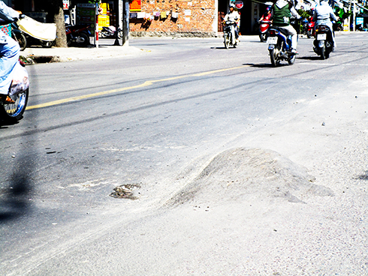

Yêu cầu: Dùng các từ ngữ điền vào dấu “…” để miêu tả đặc điểm của các sự vật, hiện tượng sau:
1. Con đường …………………….
2. Sóng biển ……………..
gồ ghề.
nhấp nhô.

Slide 6

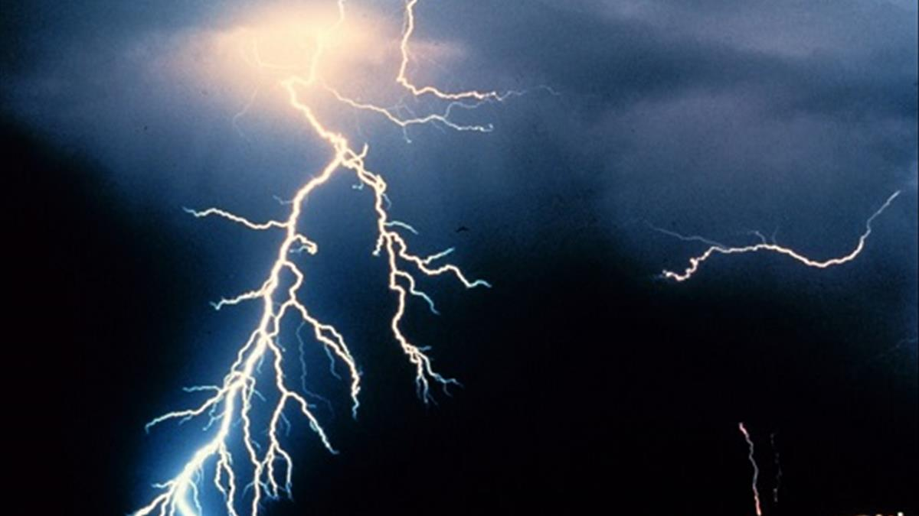
3. Suối chảy ……………………..
4. Sấm chớp …………………………..………
róc rách.
đùng đùng.

Slide 7
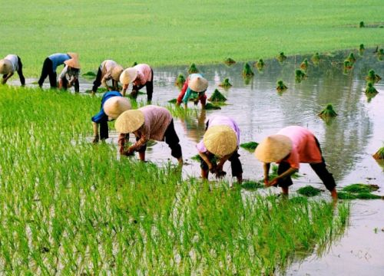
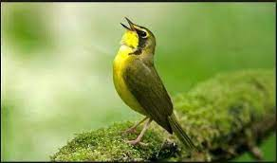
5. Những bác nông dân … ..….. ……..…………….. cấy lúa.
6. Chim hót ………………..
lom khom
líu lo.

Slide 8

HÌNH THÀNH KIẾN THỨC

Slide 9


I. LÝ THUYẾT
1. Xét ví dụ
Hoàn thành
Phiếu học tập số 01
PPT下载 http://www.ypppt.com/xiazai/

Slide 10

PHIẾU HỌC TẬP 01:
Tìm hiểu ví dụ về từ tượng thanh, từ tượng hình
Đọc đoạn ngữ liệu sau: (Chú ý các từ in đậm)
Mặt lão đột nhiên co rúm lại. Những vết nhăn xô lại với nhau, ép cho nước mắt chảy ra. Cái đầu lão ngoẹo về một bên và cái miệng móm mém của lão mếu như con nít. Lão hu hu khóc...
Này! Ông giáo ạ! Cái giống nó cũng khôn! Nó cứ làm in như nó trách tôi; nó kêu ư ử, nhìn tôi, như muốn bảo tôi rằng: “A! Lão già tệ lắm! Tôi ăn ở với lão như thế mà lão đối xử với tôi như thế này à?”.
Tôi ở nhà Binh Tư về được một lúc lâu thì thấy những tiếng nhốn nháo ở bên nhà lão Hạc. Tôi mải mốt chạy sang. Mấy người hàng xóm đến trước tôi đang xôn xao ở trong nhà. Tôi xồng xộc chạy vào. Lão Hạc đang vật vã ở trên giường, đầu tóc rũ rượi, quần áo xộc xệch, hai mắt long sòng sọc.”
Trích Lão Hạc, Nam Cao)

Slide 11
Yêu cầu: Xếp các từ ngữ in đậm vào các cột trong bảng sau:
Từ gợi tả hình ảnh, dáng vẻ, trạng thái của sự vật | Từ mô phỏng âm thanh của tự nhiên, của con người | Tác dụng
Gợi được hình ảnh, âm thanh cụ thể, sinh động, có giá trị biểu cảm cao
móm mém,
hu hu,
ư ử
Từ tượng hình
Từ tượng thanh
xộc xệch,
sòng sọc
vật vã,

Slide 12


I. LÝ THUYẾT
2. Kết luận
Qua việc phân tích ví dụ trên và dựa vào SGK, em hãy rút ra đặc điểm, tác dụng và phạm vi sử dụng của các từ tượng thanh và từ tượng hình.
PPT下载 http://www.ypppt.com/xiazai/

Slide 13


Từ tượng hình: Gợi tả hình ảnh, dáng vẻ, trạng thái của sự vật
1. Đặc điểm
Từ tượng thanh: Mô phỏng âm thanh của tự nhiên, của con người
2. Công dụng
Gợi được hình ảnh, âm thanh cụ thể, sinh động, có giá trị biểu cảm cao.
3. Phạm vi sử dụng
Thường dùng trong văn miêu tả và văn tự sự.

Slide 14
LUYỆN TẬP

Slide 15



Thực hành bài tập 1 (Tr.42/ SGK ):
Nhận biết được các từ tượng hình và từ tượng thanh trong các trường hợp a, b, c.
a) Từ tượng hình: tẻo teo, lơ lửng, quanh co
b) Từ tượng thanh: líu lo
Từ tượng hình: vắt vẻo
c) Từ tượng thanh: lích chích
Từ tượng hình: phập phồng

Slide 16


Thực hành bài tập 2 (Tr.42/ SGK ):
Yêu cầu: Xác định và phân tích tác dụng của các từ tượng hình và từ tượng thanh trong các đoạn thơ.
Nhóm 1, 2: Đoạn thơ a
Nhóm 3,4: Đoạn thơ b
Nhóm 1, 2: Đoạn thơ a

Slide 17
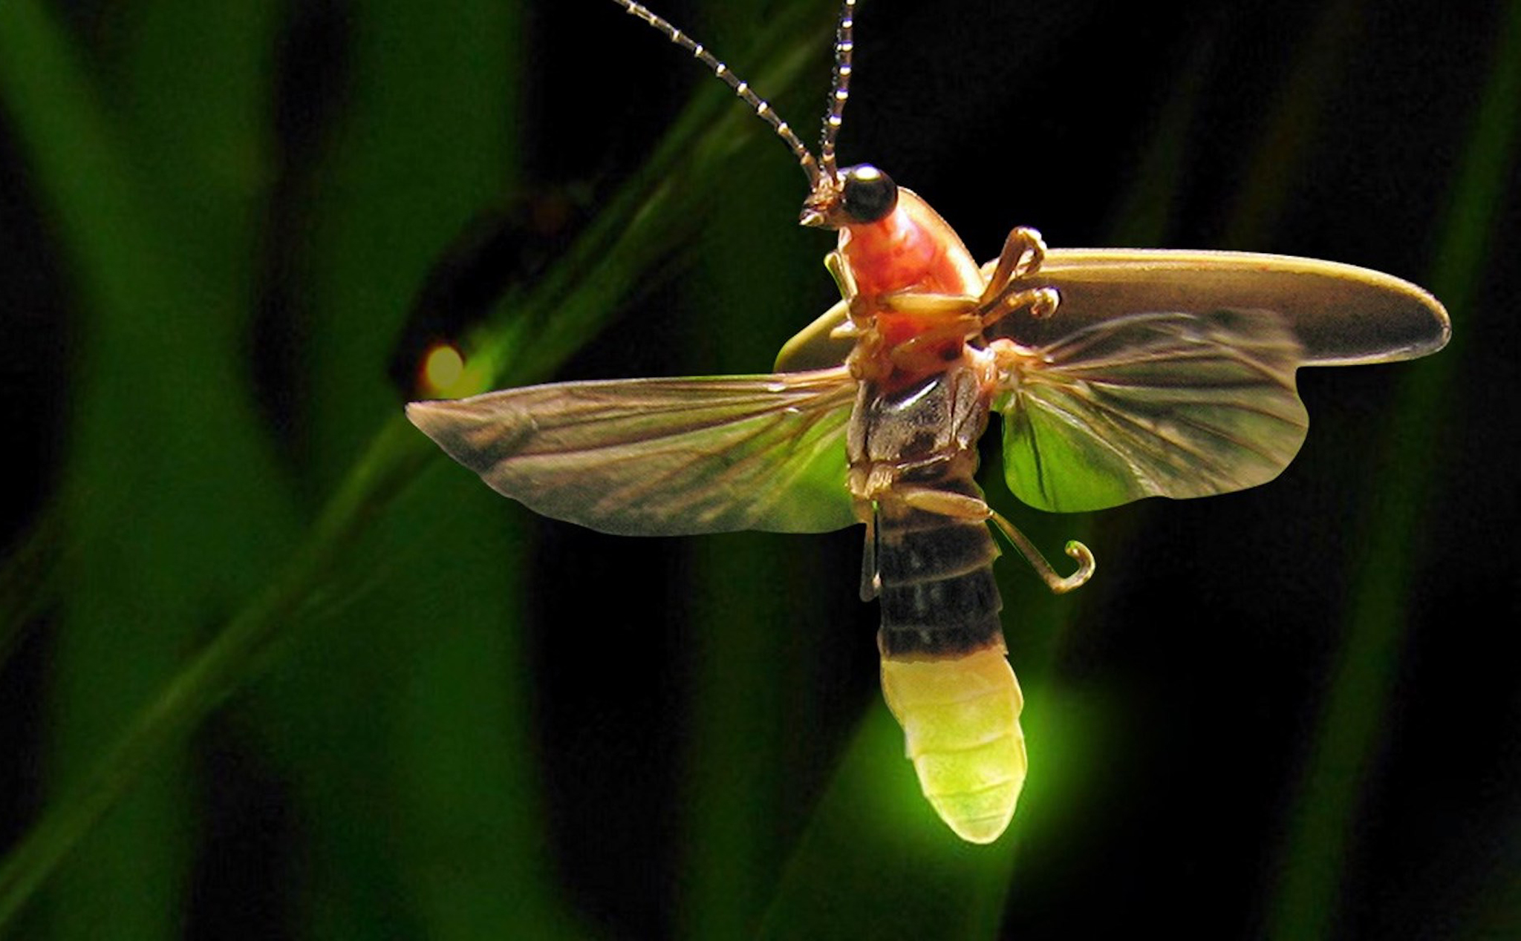
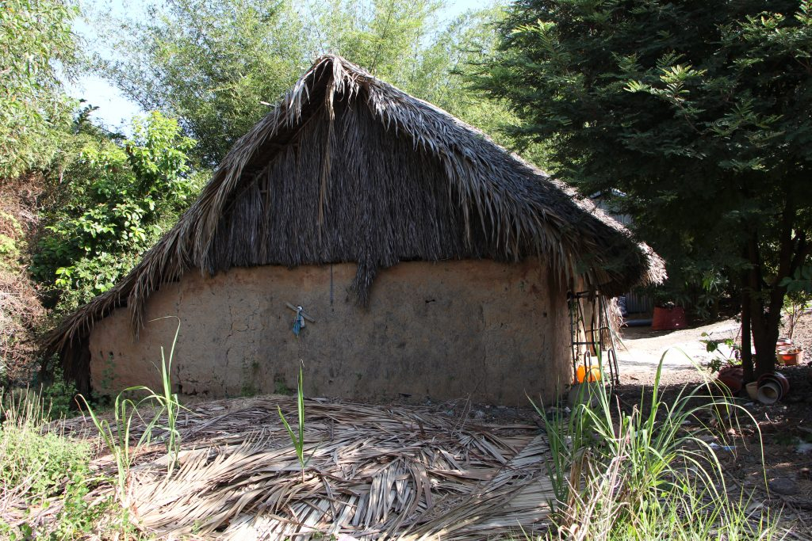
a) Đoạn thơ có các từ tượng hình: le te, lập loè, phất phơ, lóng lánh.
Từ lập loè gợi ánh sáng chợt loé lên, chợt tắt đi của đom đóm; làm nổi bật thêm cái tối của những lối ngõ nhỏ và sự im vắng, tĩnh lặng của đêm khuya.
Từ le te gợi hình ảnh những ngôi nhà tranh thấp, hẹp ở làng quê Việt Nam xưa.

Slide 18


Từ phất phơ miêu tả sự lay động khẽ khàng của làn khói mỏng trong buổi chiều thu khi tiết trời se lạnh, gợi được cả làn gió nhẹ.
Từ lóng lánh gợi hình ảnh ánh trăng được phản chiếu từ mặt ao thu, khi làn nước trong trẻo xao động.

Slide 19


b) Đoạn thơ có các từ tượng hình: lơ lửng, lững thững; từ tượng thanh: véo von, ồn ào.
Từ lơ lửng tả hình ảnh những đám mây như treo trên lưng chừng trời, gợi vẻ đẹp bình yên.
Từ lững thững gợi tả dáng đi thong thả của nhũng người nông dân bước ra khỏi cổng làng, bắt đầu một ngày lao động, mà như “đi vào nắng mai”.

Slide 20
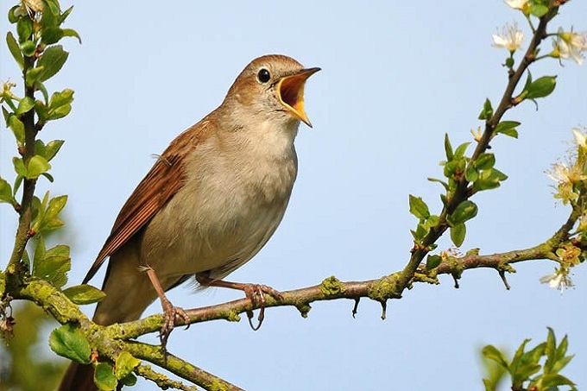
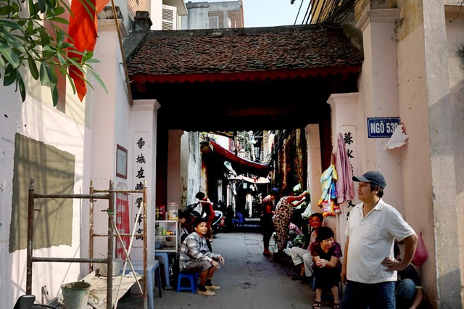
Từ véo von gợi tiếng chim trong trẻo, tươi vui như tiếng trẻ thơ; từ ồn ào gợi không khí sôi động nơi cổng làng vào buổi sớm mai.

Slide 21

Thực hành bài tập 3 (Tr.42/ SGK ):
Nhiệm vụ: Liệt kê các từ tượng hình và từ tượng thanh trong đoạn văn; phân tích tác dụng của 1 từ tượng thanh/ tượng hình.
a) Liệt kê các từ tượng hình và từ tượng thanh:
Từ tượng hình: li ti
Từ tượng thanh: lao xao, vù vù, líu ríu

Slide 22
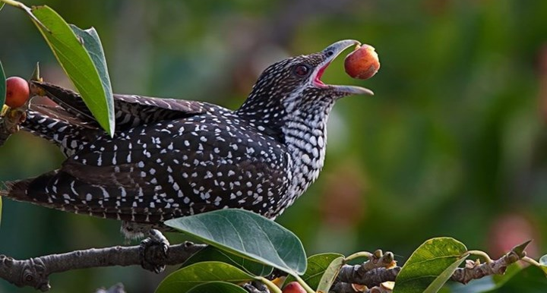
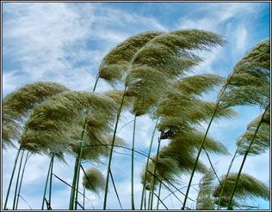

b) HS căn cứ vào nghĩa của từ và ngữ cảnh để phân tích tác dụng của một từ tượng hình và một từ tượng thanh mà các em lựa chọn:
Từ li ti: gợi hình ảnh những chấm trắng chấm đỏ nhỏ xen lẫn nhau trên bộ lông của những con chim.
Từ lao xao: gợi âm thanh của tiếng gió thổi xen lẫn những tiếng động nhỏ khác rộn lên, nghe không rõ, không đều

Slide 23
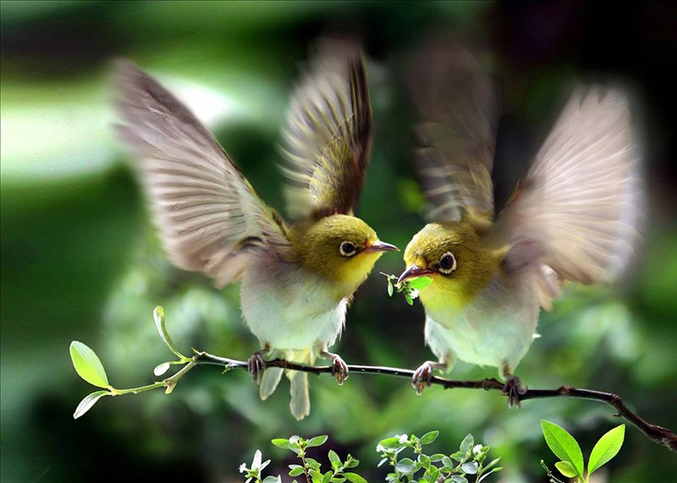
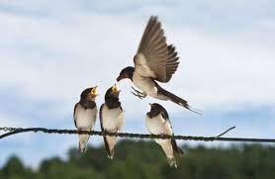
Từ vù vù: gợi âm thanh của tiếng vỗ cánh, đập cánh của những con chim bay vụt qua rất nhanh với số lượng lớn.
Từ líu ríu: gợi âm thanh tiếng kêu của đàn chim dính quyện vào nhau thành một chuỗi khó phân biệt rạch ròi, khó nhận ra.

Slide 24
VẬN DỤNG

Slide 25
1. Bài tập 1: Thử làm chuyên gia ngôn ngữ:
Yêu cầu: Tìm các từ tượng thanh/ tượng hình điền vào các nhóm từ sau. Sau đó, thử đặt câu với một số từ đã tìm được:
Từ tượng hình |  | Từ tượng thanh
Miêu tả dáng đi của người | Miêu tả hình dáng của cây cối, đồ vật, sự vật,… | Miêu tả giọng nói của người | Miêu tả tiếng cười của người
…… | …… | …… | …..

Slide 26


2. Bài tập 2: Sưu tầm một số bài thơ, đoạn thơ có sử dụng các từ tượng hình, từ tượng thanh mà em cho là hay.

Slide 27
Gợi ý sản phẩm học tập
1. Bài tập 1:
Từ tượng hình |  | Từ tượng thanh
Miêu tả dáng đi của người | Miêu tả hình dáng của cây cối, đồ vật, sự vật,… | Miêu tả giọng nói của người | Miêu tả tiếng cười của người
Rón rén, thướt tha, ngả nghiêng, lò dò, thoăn thoắt,… | Gồ ghề, khẳng khiu, nhấp nhô, trập trùng, lấp lánh,… | ấp úng, lắp bắp, thánh thót, quang quác, lảnh lót,… | ha hả, hì hì, hô hố, hơ hớ,..

Slide 28

Gợi ý sản phẩm học tập
2. Bài tập 2: Sưu tầm một số bài thơ, đoạn thơ có sử dụng các từ tượng hình, từ tượng thanh.
Ví dụ:
Chú bé loắt choắt
Cái xắc xinh xinh
Cái chân thoăn thoắt
Cái đầu nghênh nghênh
(Lượm -Tố Hữu)
Lặng yên bên bếp lửa
Vẻ mặt Bác trầm ngâm
Ngoài trời mưa lâm thâm
Mái lều tranh xơ xác…”
(Đêm nay Bác không ngủ - Minh Huệ)

